Slide 1
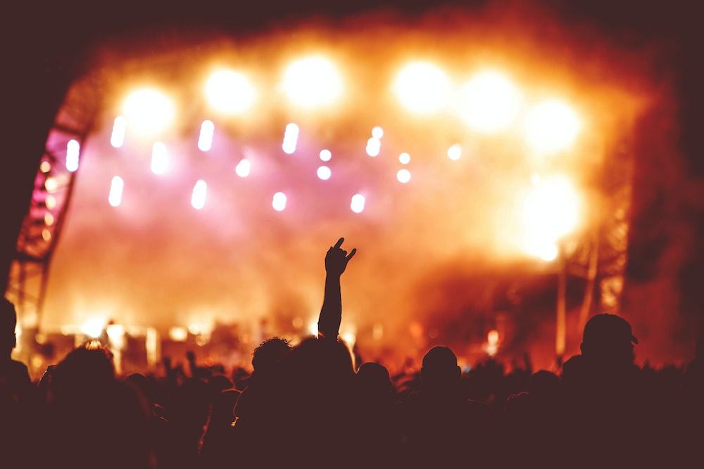
De Groooote-duurzame-events-Quiz!

Slide 2
Spelregels
Je speelt alleen!
Er is een prijs te winnen
Als je een fout antwoord hebt, ga je zitten
Als je een goed antwoord hebt, blijf je staan!

Slide 3
Vraag 1
Stelling
Een evenement, groot of klein, is vaak niet duurzaam
Waar of niet waar?

Slide 4
Vraag 1
Stelling
Een evenement, groot of klein, is vaak niet heel duurzaam
Waar
(Je tuigt bijvoorbeeld een lege hal op tot een sfeervolle feestzaal of congreslocatie en na een paar uur is het afgelopen. Dit kost veel energie en vervoer en het veroorzaakt ook veel afval)

Slide 5
Vraag 2
Stelling
Een schoon terrein draagt bij aan het imago van je evenement
Waar of niet waar?

Slide 6
Vraag 2
Stelling
Een schoon terrein draagt bij aan het imago van je evenement
Waar!
Het bevordert een positief gevoel en een prettige omgeving. Het zorgt het voor draagvlak in de omgeving en bij de vergunningverleners, maar ook voor publiek is het extra aantrekkelijk om naar het evenement te komen

Slide 7
Vraag 3
Kan afval wat op de grond ligt bij een evenement, schade veroorzaken aan planten en dieren?
Ja of nee?

Slide 8
Vraag 3
Kan afval wat op de grond ligt bij een evenement, schade veroorzaken aan planten en dieren?
JA!
Het brengt schade toe aan flora en fauna, ook dit is een reden om het evenement schoon te houden.

Slide 9
Vraag 4
Elk jaar gebruiken we honderden miljoenen plastic wegwerpbekers op Nederlandse festivals — 99% daarvan wordt gerecycled.
Waar of niet waar?

Slide 10
Vraag 4
Elk jaar gebruiken we honderden miljoenen plastic wegwerpbekers op Nederlandse festivals — 99% daarvan wordt gerecycled.
Niet waar ☹
— 99% van al dat plastic wordt juist niet gerecycled …

Slide 11
Vraag 5
Een evenement dichter bij je doelgroep organiseren is een duurzamere keuze
Waar of niet waar ?

Slide 12
Vraag 5
Een evenement dichter bij je doelgroep organiseren is een duurzamere keuze
Waar!
Als je doelgroep zich letterlijk dichter bij je evenement bevindt, hoeven zij minder te reizen.

Slide 13
Vraag 6
Plastic kent een afbreektijd van twee jaar
Waar of niet waar?

Slide 14
Vraag 6
Plastic kent een afbreektijd van twee jaar
Niet waar ☹
— Plastic kent een afbreektijd van vijfhonderd jaar

Slide 15
Vraag 7
Het maakt niet uit of je leveranciers op het festival met duurzaamheid bezig zijn of niet.
Waar of niet waar?

Slide 16
Vraag 7
Het maakt niet uit of je leveranciers op het festival met duurzaamheid bezig zijn of niet.
Niet waar ☹
bij de opbouwfase kan veel afval ontstaan. Dit zijn vaak kartonnen dozen, plastic verpakkingen, houten balken of bijvoorbeeld overblijfselen van het decor.

Slide 17
Vraag 8
Batterijen van microfoons hergebruiken is een goed voorbeeld van duurzaamheid op evenementen
Waar of niet waar?

Slide 18
Vraag 8
Batterijen van microfoons hergebruiken is een goed voorbeeld van duurzaamheid op evenementen
Waar!
Batterijen van microfoons hergebruiken is een vorm van duurzaamheid op gebied van energie

Slide 19
Vraag 9
De belevingsbouwstenen (weet je nog?) helpen bij het opruimen van zwerfafval
Waar of niet waar?

Slide 20
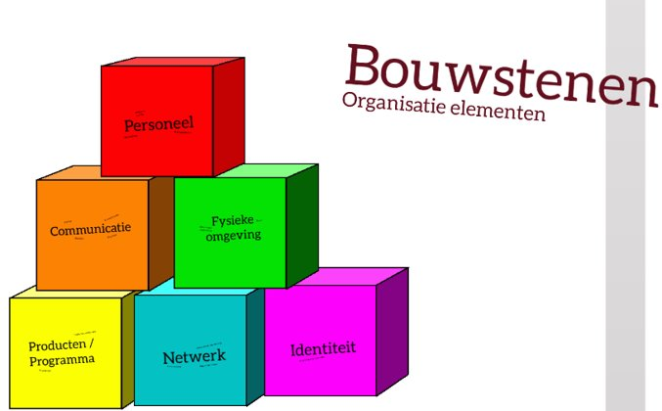
Vraag 9
De belevingsbouwstenen (weet je nog?) helpen bij het opruimen van zwerfafval
Niet waar! ☹
Ze helpen imagineers om een belevingswereld
te creëren!

Slide 21
Vraag 10
De belevingsbouwstenen zijn er in totaal 5
Waar of niet waar?

Slide 22
Vraag 10
De belevingsbouwstenen zijn er in totaal 5
Niet waar ☹

Slide 23
Finale vraag: Open Vraag
Hoeveel voorbeelden van duurzaamheid op gebied van Energie op een festival kan je noemen binnen 60 seconden?

Slide 24
Finale vraag: Open Vraag
Hoeveel voorbeelden van duurzaamheid op gebied van Energie op een festival kan je noemen binnen 60 seconden?
1.Duurzame locatie. (goed geïsoleerd, zonnepanelen)
2. Kritisch bekijken hoe en welke AV wordt ingezet.
3. Meer draadloze technieken inzetten: bespaard op de kabels , vervoer , etc.
4. Batterijen van microfoons hergebruiken.
5. Oplaadbare batterijen gebruiken in zenders.
6. Gebruik energie besparen de lampen zoals LED.
7. Bewegingsmelders voor verlichting.
8. Warme truien dag; stimuleren van warme kleding bij je bezoekers

